Slide 1
Overthinking

Slide 2
Integrantes
Noé Alejandro González Baustista.
Alexandra Guadalupe Adelfa Oreza Mendicuti.
Shannon Sen Perdomo.
Jorge Alberto Chí León.

Slide 3
Descripción de la aplicación
1

Slide 4


Descripción de la aplicación
La salud emocional es un aspecto muy importante para el éxito académico y una vida activa de todos los estudiantes. Overthinking es una aplicación de soporte emocional para alumnos de la FMAT por medio de frases cortas y en colaboración con el CAE para aumentar su autoestima y motivarse en su día a día.

Slide 5
Stakeholders
Directos:
Alumnos de la Facultad de Matemáticas de la Universidad Autónoma de Yucatán.
CAE.
Personal de la facultad.
Indirectos:
Familiares o amigos de los alumnos.
Facultades que están interesadas en el prototipo de la aplicación.

Slide 6
Sistema similar
Una aplicación similar que se encontró en la investigación de sistemas similares fue Motivation - Frases diarias.
Pudimos determinar que la aplicación tiene gran variedad de frases y tiene alta customización (no todas disponibles en la prueba).
Sin embargo, la aplicación solo tiene una prueba de 3 días gratis.

Slide 7
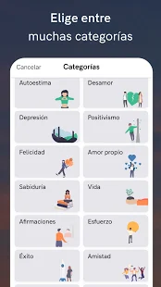
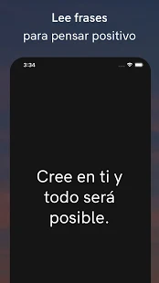
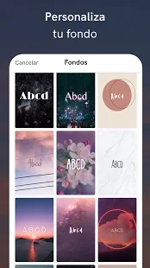
variedad de temas
pantalla inicial
Personalización

Slide 8
Se propone que sea
Gratis: Todas las funciones estarán disponibles para los usuarios sin necesidad de realizar algún pago
Enfocado a estudiantes: A diferencia de otros sistemas, Overthinking va dirigido a estudiantes, con frases generales diseñadas para el ámbito escolar-emocional.
Comunidad: Overthinking ofrece a sus usuarios la oportunidad de aportar a otros usuarios frases que hayan escuchado o sienten puedan ser útiles a otros. El apoyo ofrecido a otros puede ser anónimo o firmado, lo importante es ayudar a la comunidad estudiantil.
Apoyo: La UADY cuenta con el CAE y Overthinking ofrece un método de comunicación entre ellos para más ayuda de expertos.

Slide 9
Justificación de la aplicación.
2

Slide 10
La situación actual, debido al COVID-19 ocasionó el aislamiento de todas las personas, problemas intrafamiliares e incluso estrés dentro del ámbito académico. Este problema que sucede durante las epidemias según el reporte del Comité de Salud Mental de la Secretaría de Salud causa el aumento de problemas de salud mental.
Entre dichos problemas la UNESCO destacó como principales manifestaciones emocionales la ansiedad, angustia, depresión, desconfianza, irritabilidad e impotencia.

Slide 11
Tania Barbudo Segura, responsable del área de Psicología asegura que 7 de cada 10 pacientes que solicitan una consulta con profesionales de la UUIS de San José Tecoh, lo hacen por padecer 3 de las principales manifestaciones emocionales depresión, angustia y ansiedad.
Con todo lo relacionado anteriormente podemos hacer un listado de las consecuencias que nos hacen recapacitar más sobre cómo lograr evitarlas.

Slide 12
Problemas de rendimiento escolar.
Estos problemas recaen mucho en los estudiantes, afectando su rendimiento académico, las alteraciones que los caracterizan son:
Dificultad de pensar.
Dificultad para tomar decisiones (Inseguridad).
Baja autoestima.
Emocionalmente inestable. (Triste, aburrido).

Slide 13
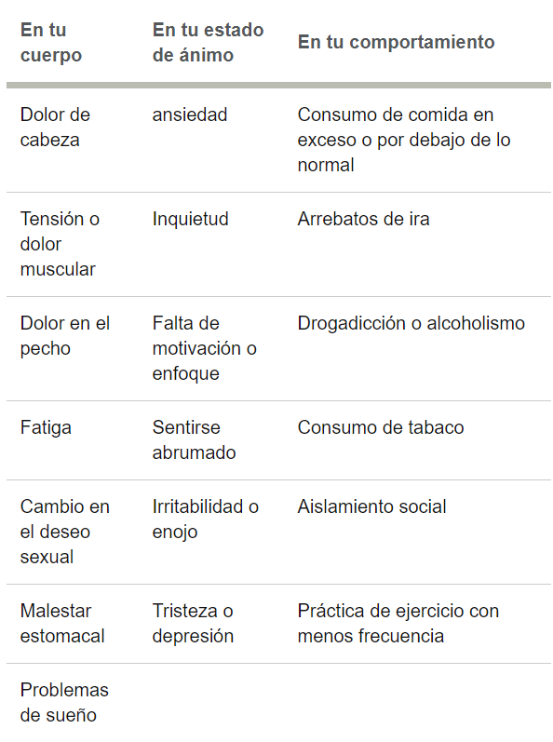
Problemas físicos.
Hay varias explicaciones por las que un elevado estado de emocionalidad negativa puede tener consecuencias para la salud.
Al experimentar ira, tristeza, ansiedad o depresión de manera intensa, tienden a producirse cambios de conducta que hace que abandonemos hábitos saludables.

Slide 14
Problemas sociales
Estos problemas pueden ser captados muy fácilmente por las personas debido al cambio brusco en la personalidad del individuo, puede ir desde la dificultad de expresar sus sentimientos hasta la irritabilidad que puede mostrar debido a sus problemas.
Esta situación es bastante complicada debido a que en ocasiones, estas emociones son compartidas a otros individuos dentro del área social de la persona.

Slide 15
Funcionalidad
3

Slide 16
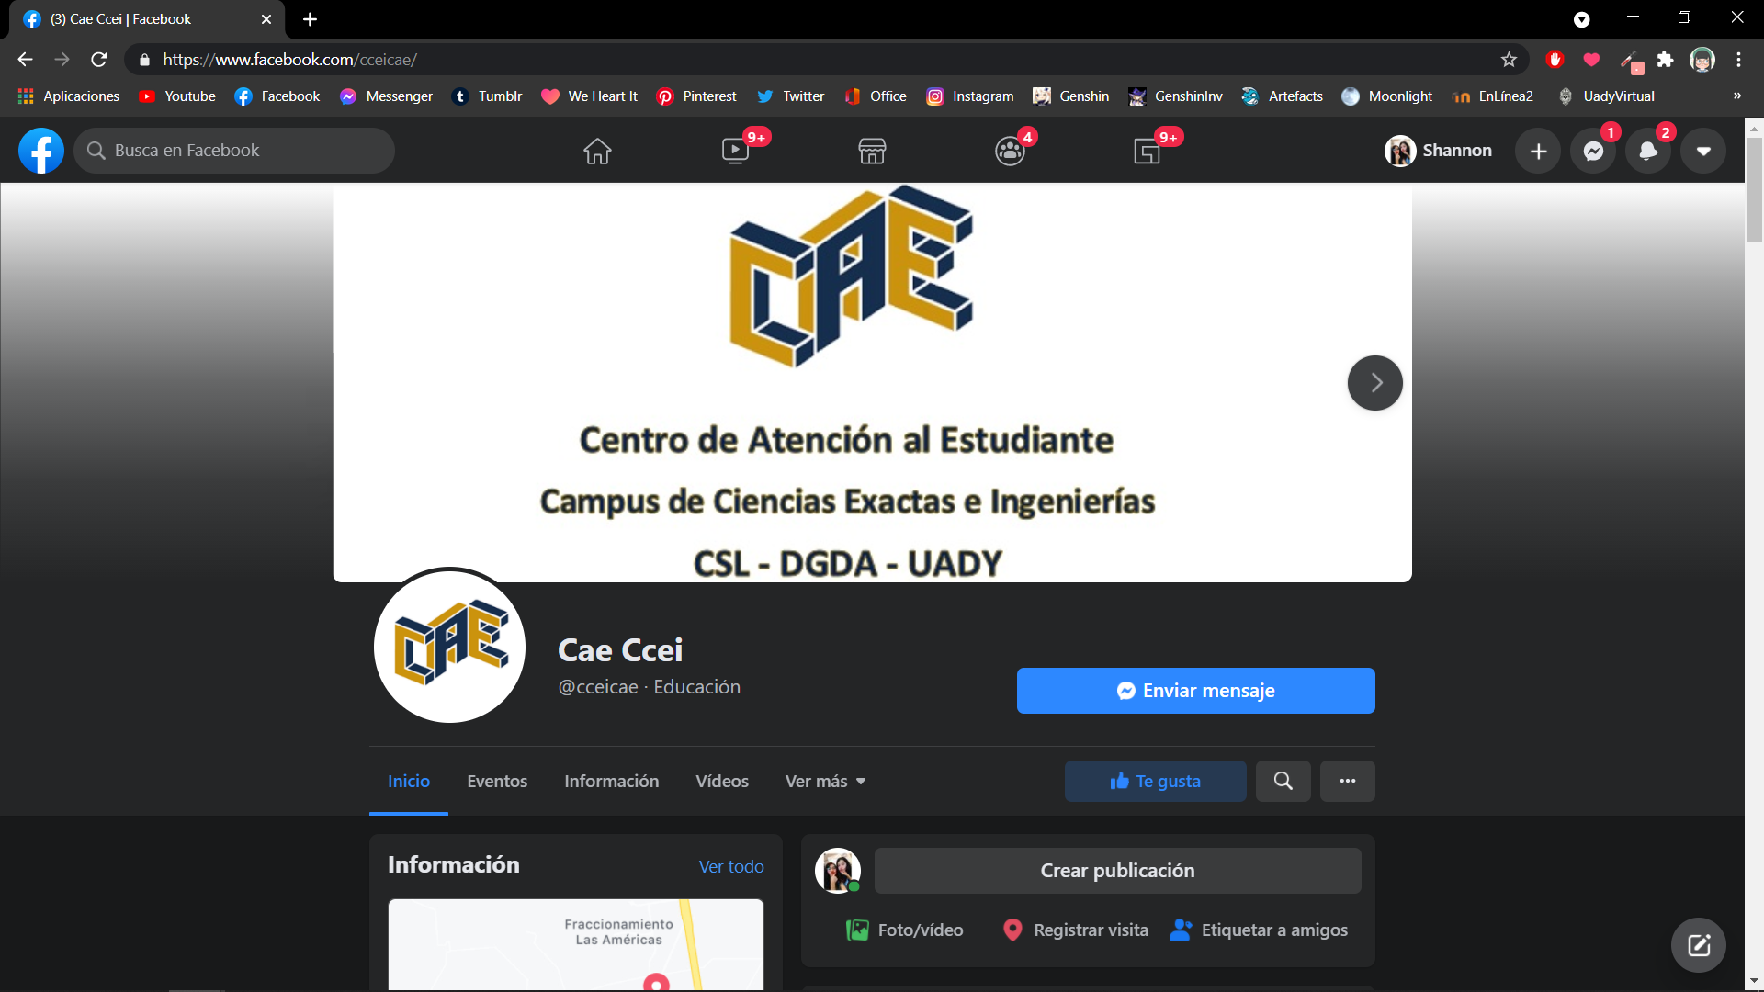
Los alumnos serán capaces de crear perfiles y frases para motivar a sus compañeros o podrán buscar frases para motivarse a sí mismos.
Las búsquedas pueden ser personalizadas, si el usuario no sabe cómo se siente o qué buscar, podrá contestar unas preguntas y dejar que la aplicación le recomiende resultados.
Los administradores podrán moderar las frases para mantener un control de calidad y notificar al CAE para que extiendan su ayuda de ser necesario.

Slide 17
Plan de investigación
4

Slide 18

La técnica de educción que utilizamos fue la encuesta, a través del instrumento Google Forms.
El proceso para definir la información fue investigar individualmente sobre las características de las manifestaciones emocionales que destacaban durante la epidemia. Esta información sería necesaria para poder relacionarla con vivencias comunes de los estudiantes dentro del ámbito académico. De esta forma se preguntarían y se descubriría cual de todas las distintas manifestaciones destacaríamos como etiquetas dentro de nuestra aplicación para poder atacarlas y erradicarlas. También se agregaron algunas preguntas que nos serían de apoyo para el diseño de la aplicación.

Slide 19
Enlace para los resultados de la encuesta
https://docs.google.com/forms/d/1-sA-pP1mDwhhGoYyI6rsYMEtssTJ0dzwMvbNlT0Y7to/edit

Slide 20
Requerimientos
5

Slide 21
Los usuarios que participaron en estos cuestionarios fueron estudiantes de la UADY de FMAT. La selección de estos se llevo a cabo con un método que consiste en seleccionar aquellos estudiantes que hayan presentado síntomas de estrés.

Slide 22
Perfiles, Personas y Escenarios
6

Slide 23
Enlace para los perfiles, personas y escenarios
https://drive.google.com/file/d/12ni_bnAWY-s2bHI2G7Byl7qq3cMAFwfX/view?usp=sharing

Slide 24
Muchas gracias
Link del respositorio: https://github.com/Shannonsen/ProyectoIHM.git
Rama: Segunda_entrega

Slide 25

Plantilla obtenida de Slide Carnival
For PowerPoint and Google Slides
100% free for personal or commercial use
Ready to use, professional and customizable
Blow your audience away with attractive visuals

